Slide 1
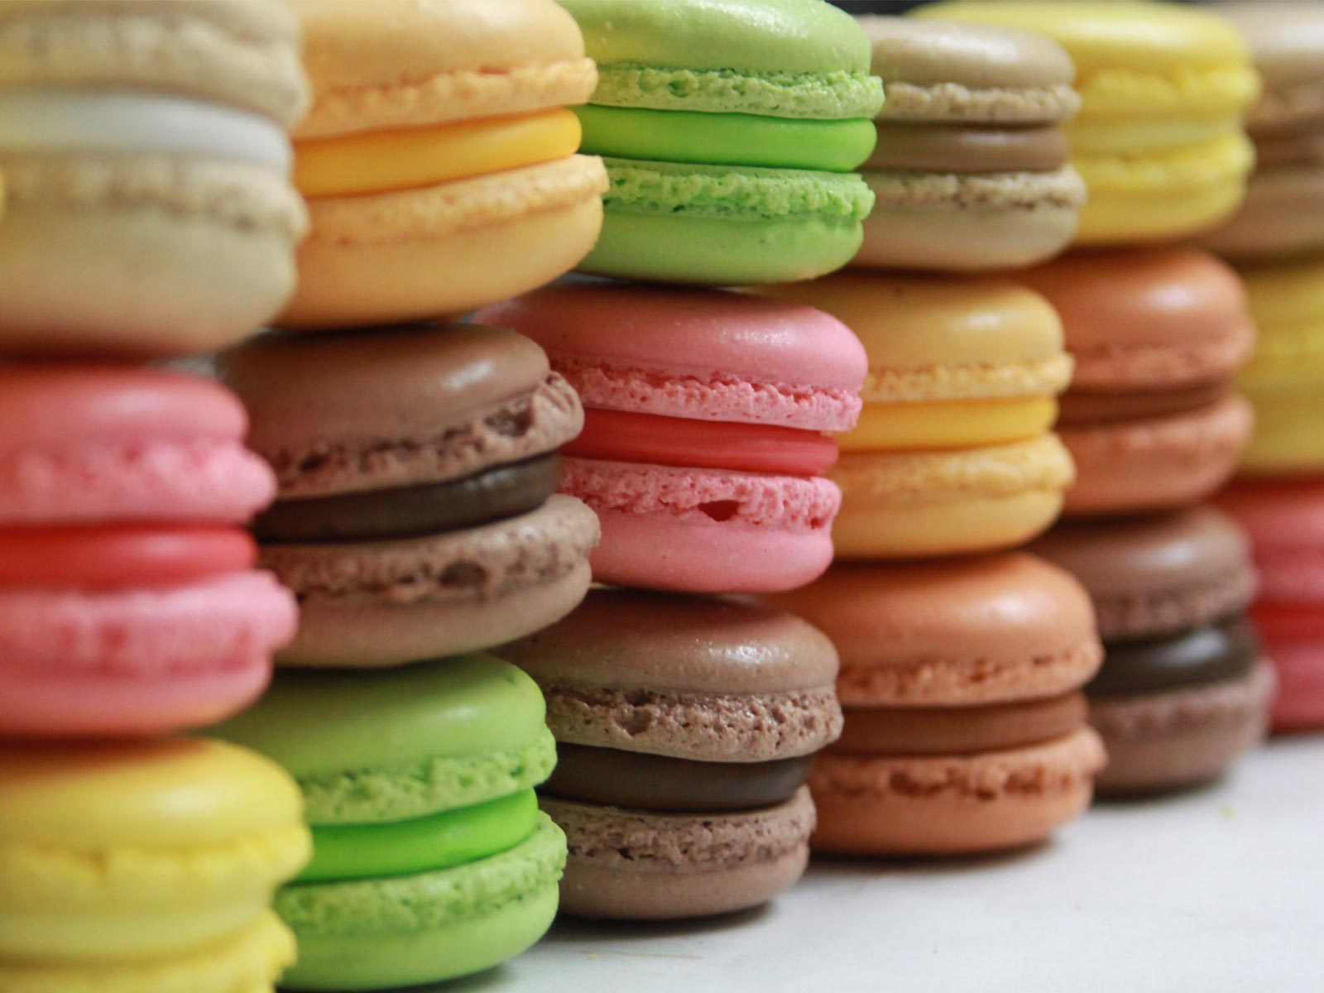
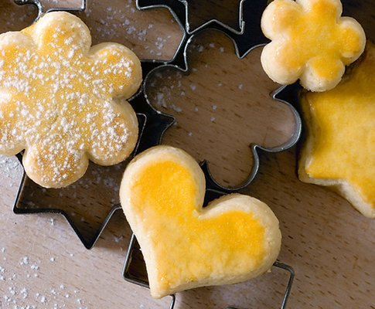
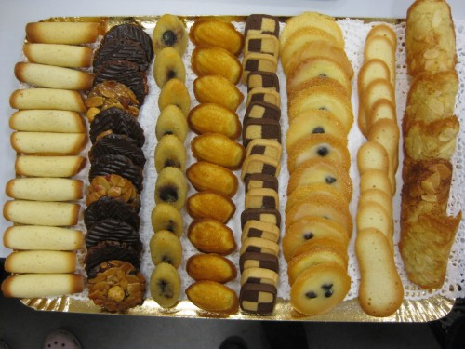
Les friandises
Cardinaux Yan

Slide 2
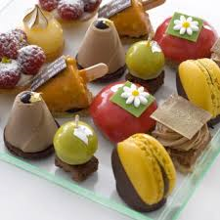
Définition
On trouve des friandises, appelées aussi petits-fours, d’une grande variété de formes
Selon la sorte, elles ont une surface brillante ou mate, et des couleurs éclatantes ou plus ternes
C’est lorsqu’elles sont fraîches qu’elles sont particulièrement délicieuses car elles ne supportent ni l’humidité, ni la chaleur, et encore moins le froid

Slide 3
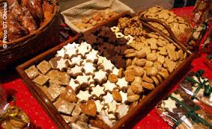
Définition
Malgré une préparation plutôt compliquée, les friandises représentent le couronnement d’un bon repas
Certaines sortes conviennent mieux à certaines saisons
En hiver, pendant les fêtes de fin d’année, on trouve surtout les petits biscuit de Noël, etc.
En saison chaude, on préférera les crèmes aux fruits dressées dans de petites tartelettes avec les fruits adaptés
Les friandises accompagnent aussi très bien les glaces à la crème et les sorbets

Slide 4
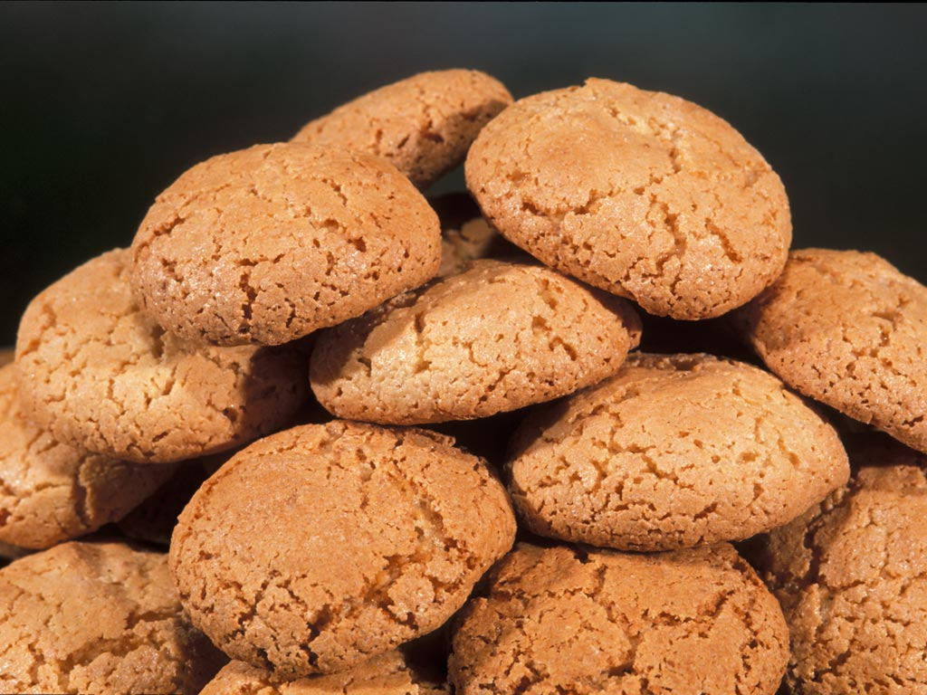
Classification (4)
Friandises non farcies |  | Friandises farcies
Friandises de saison |  | Cornets / Cigarettes
Cuisses-dame | Biscuits à l’anis / Crêtes de coq | Languettes au gianduja
Bruns de Bâle | Milanais | Œil-de-bœuf / Miroirs
Etoiles de Noël |  | Fonds « CF » farcis
Friandises diverses
Amaretti | Brownies
Cantucci aux noisettes | Macarons
Muffins | Palmiers / Prussiens / Cœurs de France
Petits-fours dresssés au beurre | Sablés
Cornets
Bretzels à la vanille
Formés à la mains | Dressés

